Slide 1
A digitáliskompetencia fejlesztési lehetőségei és a Digitális Munkaerő Program tervezett intézkedésének kapcsolata
Loboda Zoltán
Digitális Kompetencia Divízió
Digitális Jólét Nonprofit Kft.

Slide 2
DigKomp – DMP
DMP -- Nemzetgazdasági Minisztérium 2018.
A digitális gazdaság legfőbb akadálya a digitálisan képzett munkaerő hiánya. (tízezres nagyságrendben hiányzó informatikusok és több százezer digitálisan képzett szakember)
DMP megoldásokat tartalmaz az informatikus és digitálisan képzett szakemberhiány enyhítésére.
A „digitális munkaerő” olyan munkavállaló, aki magas szintű szakmai vagy magas szintű felhasználói informatikai ismerettel rendelkeznek alapszakmaként vagy más szakmájuk mellett.
A digitális munkaerő olyan informatikai megoldásokat használ munkavégzése során, amelyek meghaladják a digitális alapkompetenciák, illetve az átlagos IT-felhasználói (pl. irodai) környezetben végzett munkához szükséges digitális kompetenciák szintjét.
A Digitális Munkaerő Program célja, hogy ezt a növekvő keresleti igényt kezelje, és biztosítsa a magas szintű digitális tudással rendelkező szakemberek számának növekedését, különös tekintettel a hazai kisvállalkozások digitális munkaerő igényére.
A krónikus digitális munkaerőhiány orvoslása mellett a polgárok és a kkv-k digitális kompetencia-szintjének általános emelése is elkerülhetetlen.
A DMP nem pusztán egy képzési program informatikai szakemberek számára
munkaerő-piaci előre és nyomonkövető rendszer, besorolások, kutatások módszertana,
érthetővé teszi a képzés, a pályaválasztás, a továbbképzés, a karriermódosítás összefüggő kérdéseit.
Kereslethez igazodó képzési kínálatot biztosít
új képzési utak,
motiváció és pályaorientáció.
DigKomp -- 1341/2019 (VI.11) kormányhatározat a Digitális Kompetencia Keretrendszer fejlesztéséről és bevezetésének lépéseiről
Rendszer szintű válasz a digitáliskompetencia fejlesztésére.
Egységes, világos, szakmailag megalapozott általános digitáliskompetencia keret (nem szakmai, nem ágazati)
Digitális kompetencia fejlesztésére irányuló képzések és egyéb, ezt a célt szolgáló fejlesztő programok minőséghitelesítését is magában foglaló képzési regiszter;
Tanulástámogatás, fejlesztés, visszajelzés, LLL, önálló gyakorlás, formatív értékelés,
Tanúsítás - profil alapú, értékelés, tanúsítópontok
Ágazati és szakmai keretek koherenciája rendszerbe foglalása.

Slide 3
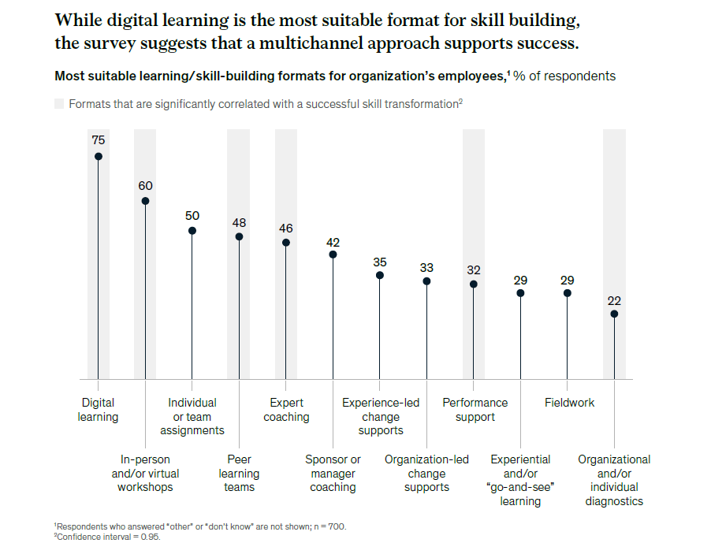
Poszt-covid üzleti stratégiák
McKinsey:
vállalatuk üzleti modellje elavulttá válik: 11% gondolja úgy, hogy jelenlegi üzleti modelljük gazdaságilag életképes 2023-ig; 64% szerint cégüknek új üzleti modellre van szüksége
Járvány felgyorsította azt a sebességet, amellyel a digitalizáció alapvetően megváltoztatja az üzleti életet (hónapok alatt három-hét évvel gyorsult).
ügyfelek, az alkalmazottak és az értéklánc-partnerek mind növelték technológiahasználatukat, ami megnyitotta az utat a gyorsabb, technológia által vezérelt változások előtt.
Digitális és technológiai befektetések → készséghiányok: készségfejlesztés
A járvány kezdete óta megduplázták az alkalmazottak átképzésére vagy továbbképzésére irányuló erőfeszítéseiket.
A szervezetek 69 százaléka most többet tesz a készségfejlesztésért, mint a COVID-19 válság előtt.

Slide 4
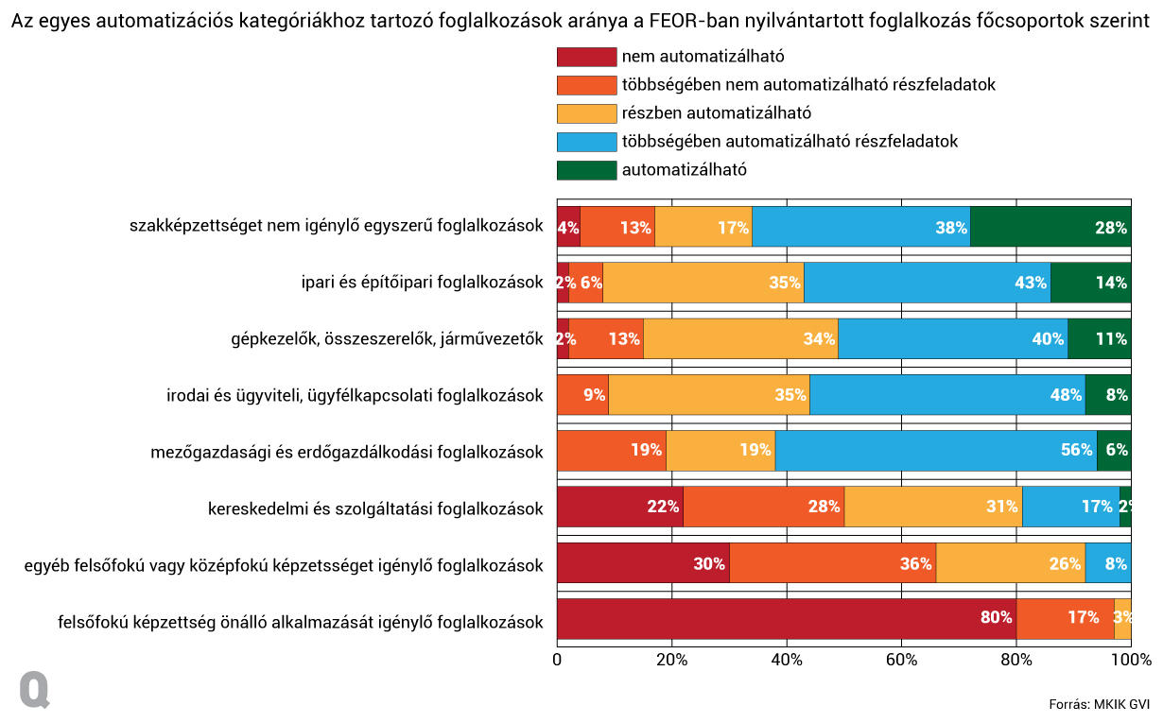
Programozd a jövőd, 1-es kutatási pillér
MKIK, GVI: A szakmák automatizálhatósága és az automatizáció lehetséges munkaerőpiaci hatásai Magyarországon, 2019.
Átfogó munkaerő-piaci felmérés
Gyorsabban nőt az IKT szakember kereslet mint a kínálat, bővülő kereslet már az IKT mellett más ágazatokban is, több mint 9000 betöltetlen informatikai álláshely
és két éven belül (2020-22-re) forgatókönyvtől függően további 34-44 ezer potenciális informatikai munkavállalóra lesz szükség.
A mostani kilencezres hiány két éven belül a reális keresleti forgatókönyv szerint tizenötezresre, a potenciális forgatókönyv szerint pedig huszonhatezresre nőhet.
Az automatizáció következményei a magasabban képzetteket érintik a legkevésbé, a szakképzetleneket pedig a legnagyobb mértékben.

Slide 5
Az online álláshirdetésekben leginkább keresett készségek az EU-27-ben (ESCO 2. szint)
- Melyek a leginkább elvárt, lényeges készségek, kompetenciák a pandémiát átélt vállalkozások szerint? Skills Panorama felmérése, CEDEFOP, 2020.)
2020-as évben megjelent online álláshirdetések adatbázisa alapján.
egymással és egymás közötti együttműködése (37%),
a digitális adatokhoz való hozzáférés és azok elemzése, közel minden harmadik álláshirdetésben elvárt készségként).
a digitális eszközök együttműködéshez, tartalomkészítéshez és problémamegoldáshoz való felhasználásának készsége 23%-os
az információ és támogatás nyújtása mások számára 23%.
a problémamegoldást megközelítőleg minden ötödik munkáltató megfogalmazta elvárásként.

Slide 6
DIMOP+ ÉFK: Kormány 1783/2021. (XI. 5.) Korm. határozata a Digitális Megújulás Operatív Program Plusz éves fejlesztési keretének megállapításáról; Magyar Közlöny; 2021. évi 200. szám; 2021. november 5.; 9177-9181. o
DIMOP Plusz-4.2.2 A digitális kompetenciafejlesztés rendszerének kiterjesztése az egész életen át tartó tanulás elősegítése érdekében: a DigKomp rendszer és a Digitális Karrierhíd Program létrehozása
DIMOP Plusz-4.2.3 Alapszintű állampolgári digitális kompetencia fejlesztése kiemelt
DIMOP Plusz-4.2.4 DigKomp alapú magasabb szintű állampolgári és vállalkozói kompetencia fejlesztés, támogatás, mentorálás
DIMOP Plusz-4.2.5 Mesterséges Intelligencia oktatás-képzés és ehhez kapcsolódó transzformatív projektek, a kódolás és algoritmizálás, mint alapkompetencia fejlesztésének támogatása
DIMOP Plusz-4.2.6 Digitális kompetencia fejlesztés Budapesten: alapszintű, emelt szintű állampolgári, vállalkozói, valamint közfeladat ellátásban dolgozók digitális kompetencia fejlesztése, továbbá Mesterséges Intelligencia oktatás-képzés és ehhez kapcsolódó transzformatív projektek

Slide 7
Köszönöm a figyelmet!

